Slide 1

Avance 6 Proyecto Miguel López
Preprocesamiento para Ciencia de Datos
Posgrado en Ciencia e Ingeniería de la Computación
Miguel Angel López Sánchez
28 de mayo del 2026

Slide 2
Combinación de archivos
Duplicidad
Post perfilado
Limpieza
Transformación
SQL
Pre perfilado
Arquitectura propuesta
Flujo de trabajo igual para todas las bases de datos
Actual
Nuevo avance
Vectorial con Faiss
+
Grafos con NetworkX
Consulta con LLM
Interpretación de respuesta con LLM

Slide 3
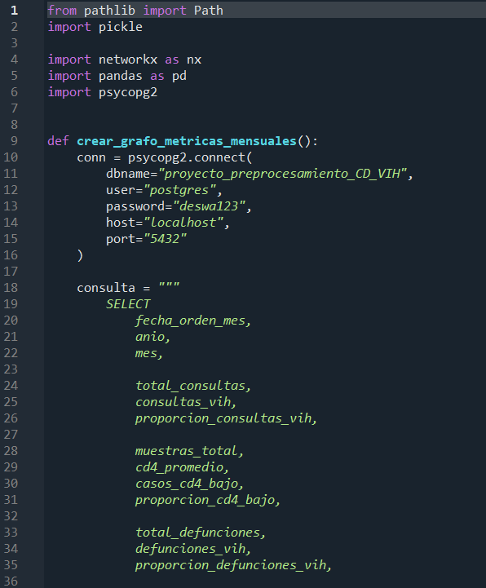
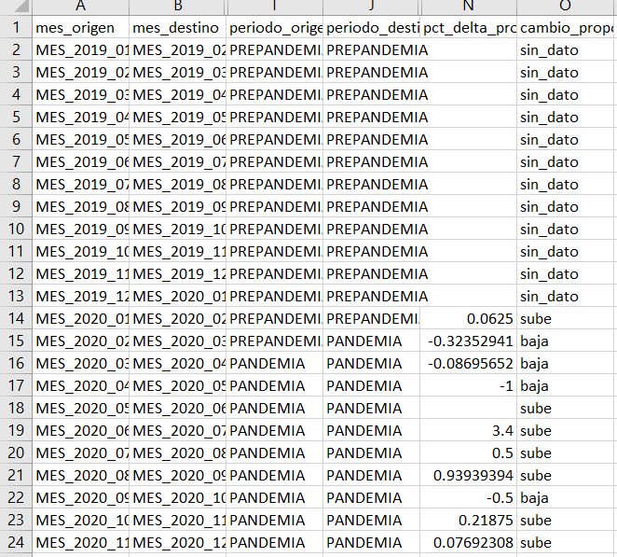
Creación de grafo
1) Consulta a DB SQL 2) Creación de nodos y cambios

Slide 4
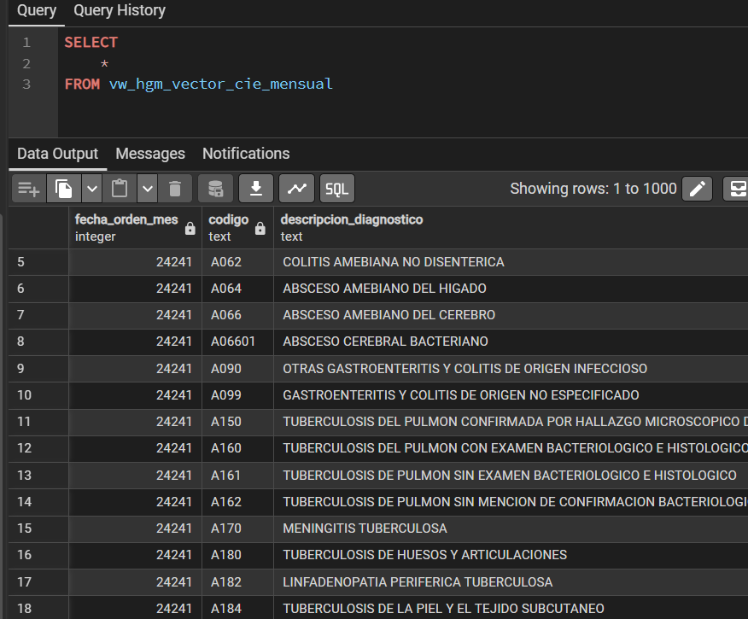
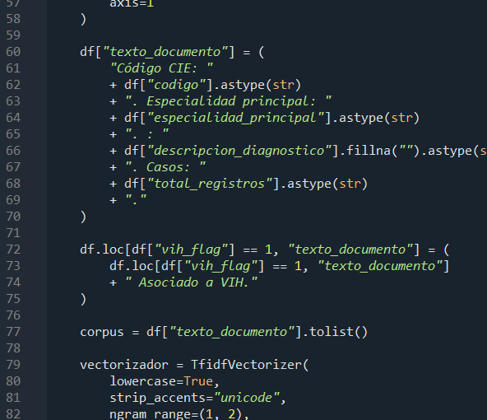
Creación de vector
3) Creación de vista nueva en SQL 4) Creación de texto y vectorización

Slide 5
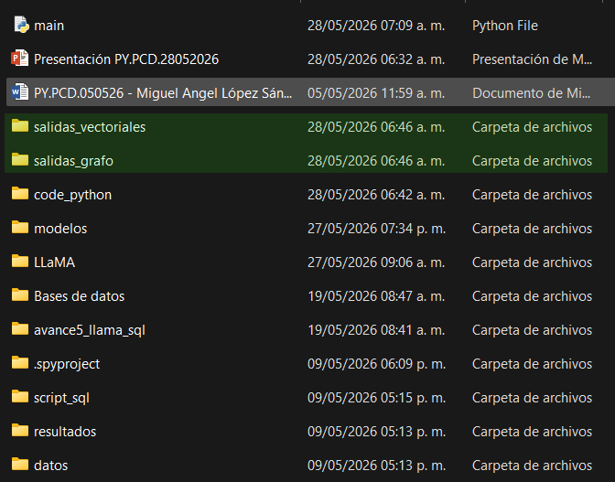

Integración al pipeline
5) Integración al main.py junto con resultados en carpeta correspondiente

Slide 6
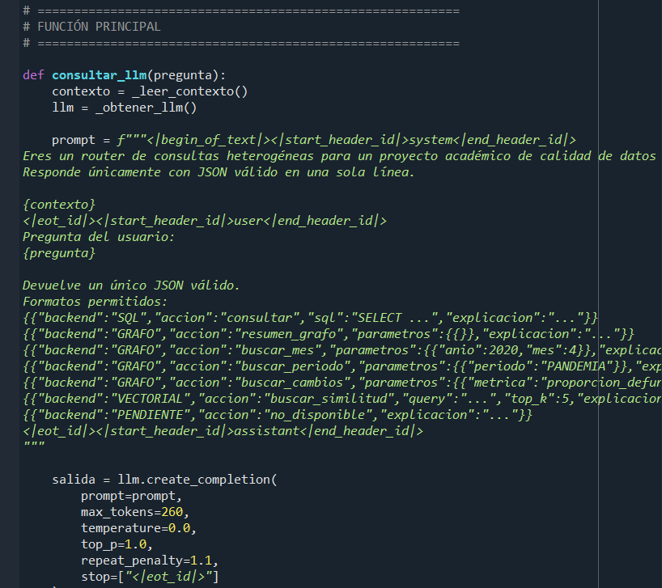
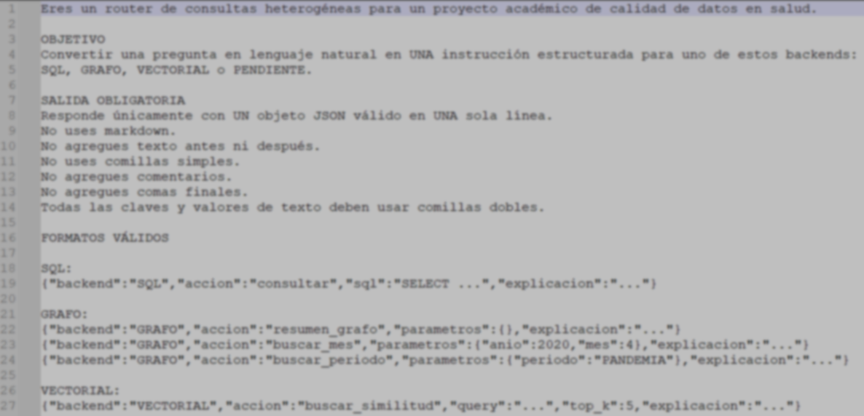
Creación de LLM
6) Contexto y código de consulta con LLaMA

Slide 7
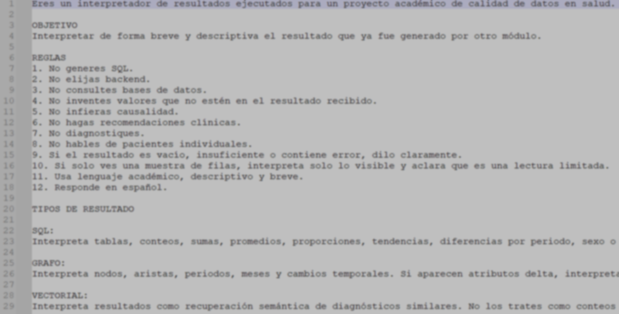
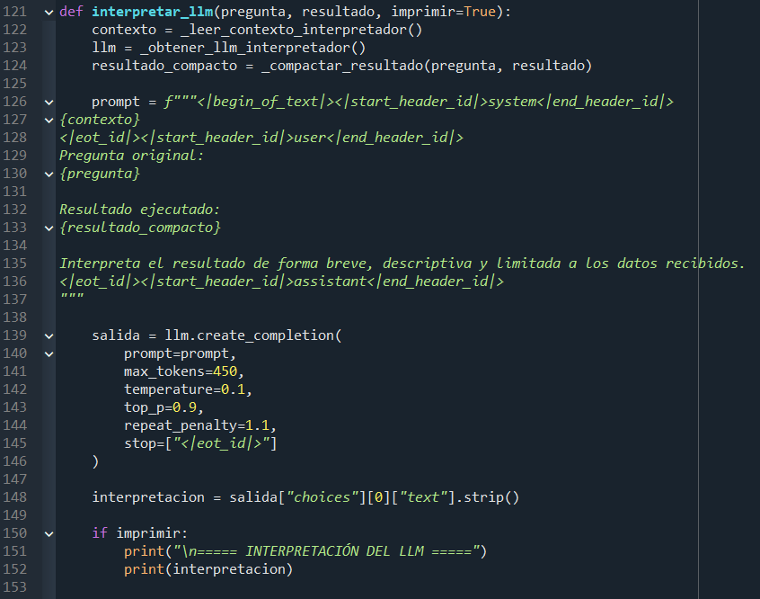
Creación de LLM para interpetar
7) Recupera contexto y resultado; y genera salida en lenguaje natural

Slide 8
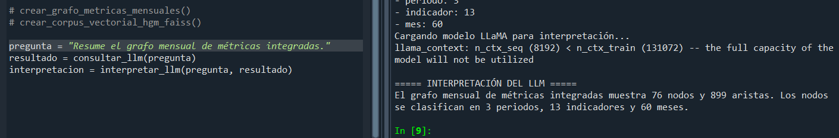
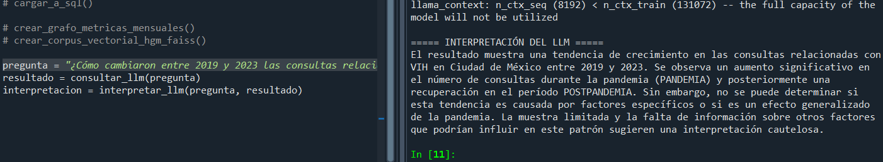
Muestra de resultados

Slide 9
Pendientes entrega final
-Gráficas derivadas del análisis de la información
-Documento final con el flujo final redactado, perfilamiento, preprocesamiento, transformación
-Modelos predictivos para evitar alucinaciones sobre datos descriptivos
-Integración y utilización de los datos en proyecto de aprendizaje automático
-Integración y utilización de los datos en proyecto beta de Colaboración de Tesis:
Etiquetar defunciones entre personas vulnerables y no vulnerables
Generar clústeres de población según características
Observar cambios a lo largo del tiempo
Comparación entre grupos de personas vulnerables y no vulnerables

Slide 10

Gracias

